Slide 1
Introducción al desarrollo de aplicaciones de bases de datos con PHP
Desarrollo de aplicaciones para dispositivos táctiles usando PHP y jQuery Mobile
Manuel Torres Gil. Universidad de Almería

Slide 2
Desarrollo con MySQL (Driver MySQLi)
Funciones de interés (Orientadas a objetos en azul)
Conexión
$conexion= mysqli_connect($host, $user, $password, $db)
$conexion= new mysqli($host, $user, $password, $db)
Consulta
$resultado= mysqli_query($conexion, $sql)
$resultado= $conexion->query($sql)
Recuperar filas como objetos
$fila= mysqli_fetch_object($resultado)
$fila= $fila->fetch_object()
Recuperar filas como array
$fila= mysqli_fetch_array($resultado)
$fila= $resultado->fetch_array()
Cerrar conexión
mysqli_close($conexion)
$conexion->close()

Slide 3

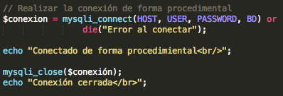
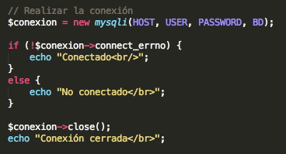
Ejemplo conexión
Procedimental
OO

Slide 4
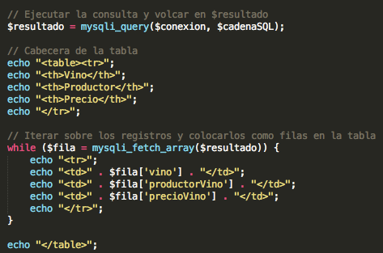
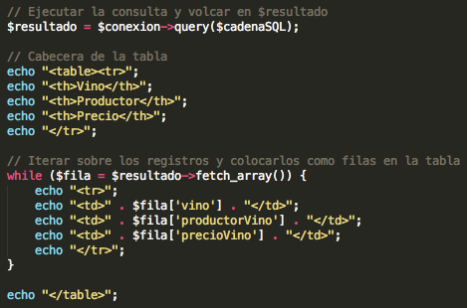
Ejemplo consulta
Procedimental
OO

Slide 5
Prepared statements
Sentencias parametrizadas para ejecutar la misma sentencia varias veces de forma eficiente
Evita insertar los parámetros directamente en la cadena SQL
Preparación
$sentencia = mysqli_stmt_init($conexion);
mysqli_stmt_prepare($sentencia, $cadenaSQLParamentrizada)
$sentencia = $conexion->prepare($cadenaSQLParametrizada)
Asociación de parámetros
mysqli_stmt_bind_param($sentencia, "si", $paramString, $paramInt)
$sentencia->bind_param("si", $paramString, $paramInt)
Ejecución
mysqli_stmt_execute($sentencia)
$sentencia->execute()

Slide 6
Prepared statements (2)
Establecer variables de resultado
mysqli_stmt_bind_result($sentencia, $vino, $precioVino, $productorVino)
$sentencia->bind_result($vino, $precioVino, $productorVino)
Iterar sobre el resutado
mysqli_stmt_fetch($sentencia)
$sentencia->fetch()
A los valores de los campos se accede por las variables de resultado (p.e. , $vino, $precioVino, $productorVino)
Cerrar sentencia
mysqli_close($conexion)
sentencia->close()

Slide 7
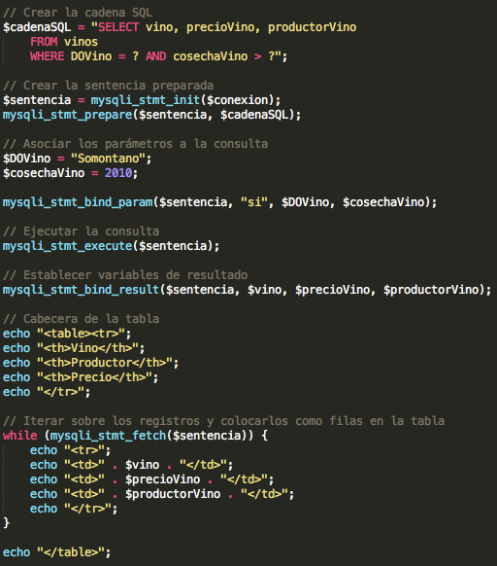
Ejemplo Prepared Statements (No OO)

Slide 8
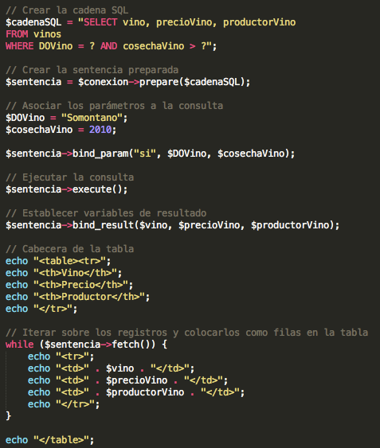
Ejemplo Prepared Statements (OO)

Slide 9
Transacciones
mysqli_autocommit($conexion, $boolean)
$conexion->autocommit($boolean)
mysqli_commit($conexion)
$conexion->commit()
mysqli_rollback($conexion)
$conexion->rollback()

Slide 10
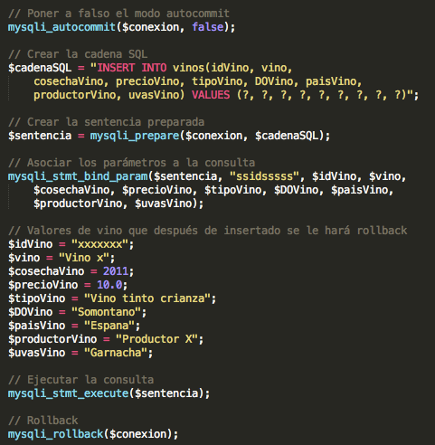
Ejemplo Transacciones (No OO)

Slide 11
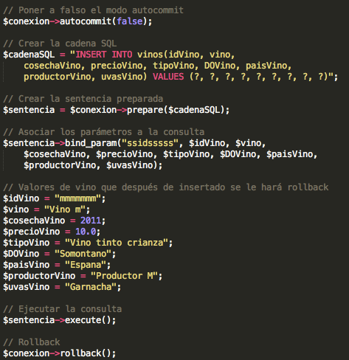
Ejemplo Transacciones (OO)

Slide 12
Desarrollo con Oracle (Driver OCI8)
Funciones de interés
Conexión
$conexion= oci_connect($user, $password, $connectionString)
Consulta (Trabaja con sentencias preparadas)
$sentencia = oci_parse($conexion, $cadenaSQL)
Ejecución
oci_execute($sentencia, [OCI_);
Recuperar filas como objetos
$fila = oci_fetch_object($sentencia)
Recuperar filas como array
$fila = oci_fetch_array($sentencia)
Cerrar conexión
oci_close($conexion);

Slide 13
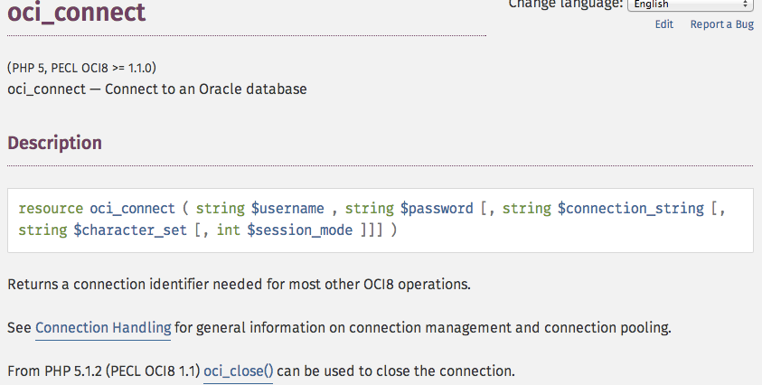
Conexión

Slide 14
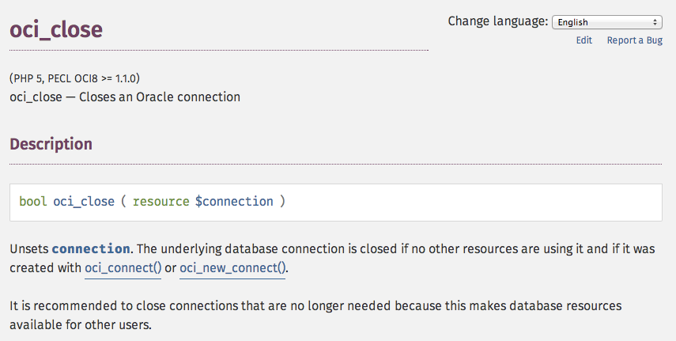
Desconexión

Slide 15

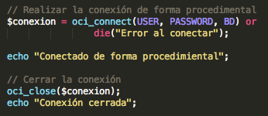
Conexión (Ejemplo)

Slide 16
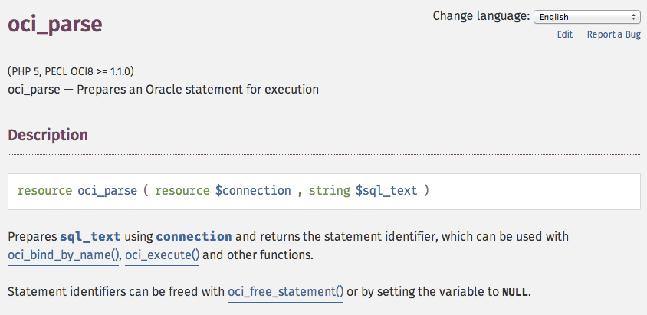
Consultar (Paso 1. Preparar sentencia)

Slide 17
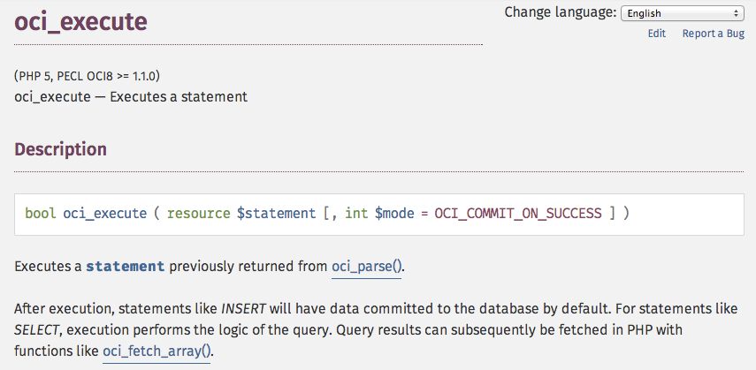
Consultar (Paso 2. Ejecutar sentencia preparada)

Slide 18
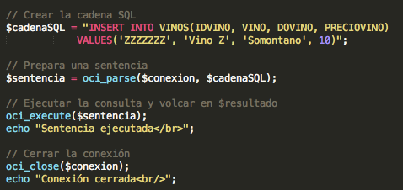
Ejemplo INSERT

Slide 19
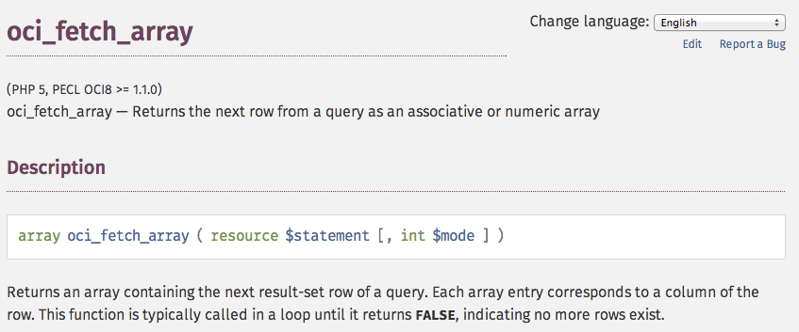
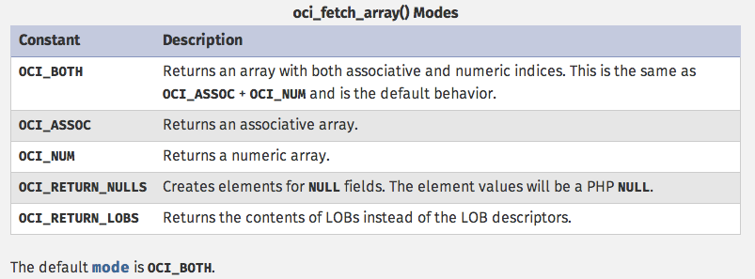
Recuperación de los registros del resultado oci_fetch_array()

Slide 20
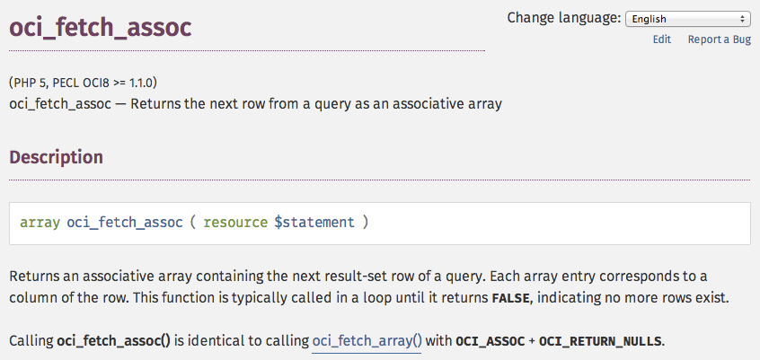
Recuperación de los registros del resultado oci_fetch_assoc()

Slide 21
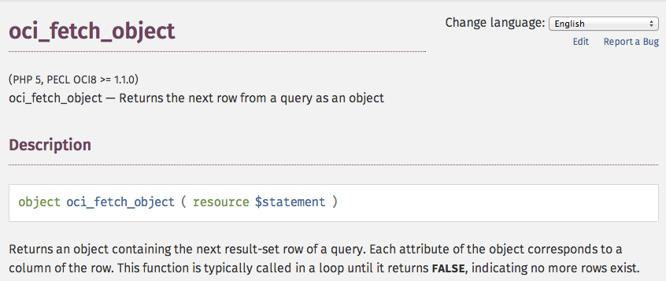
Recuperación de los registros del resultado oci_fetch_array()

Slide 22
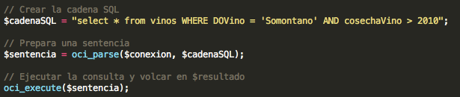
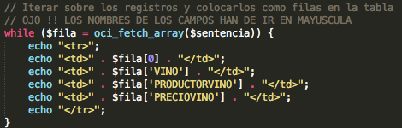
Consultar (Ejemplo)

Slide 23
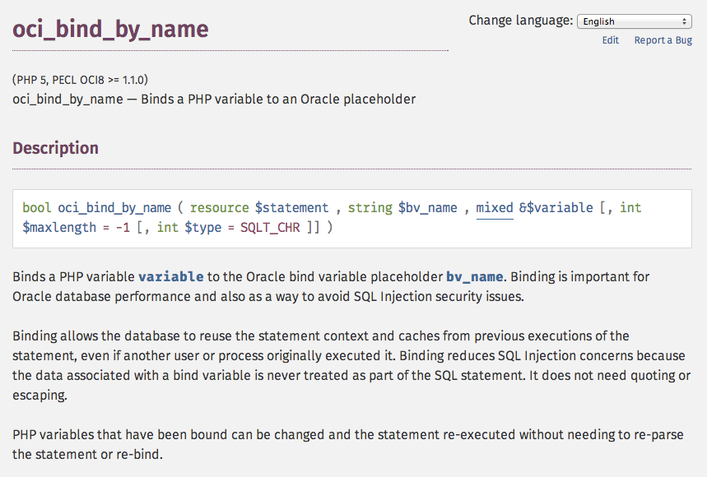
Prepared Statements

Slide 24
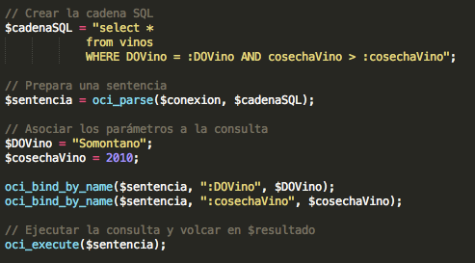
Prepared statements (Ejemplo SELECT)

Slide 25
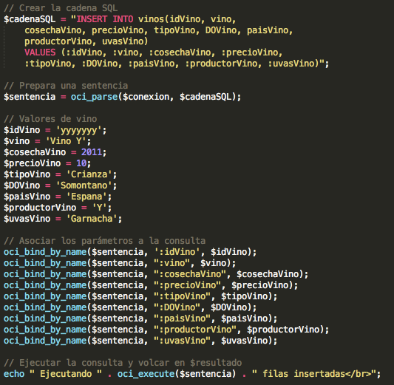
Prepared statements (Ejemplo INSERT)

Slide 26
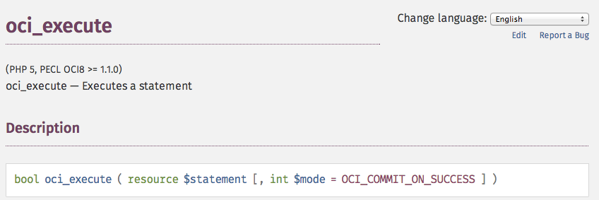
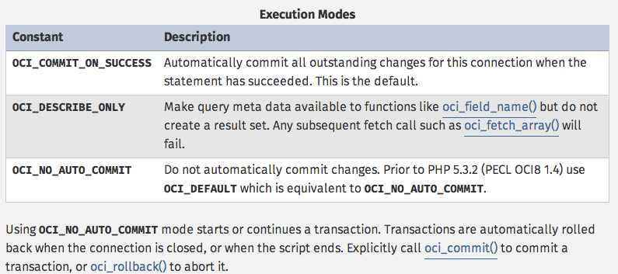
Transacciones

Slide 27
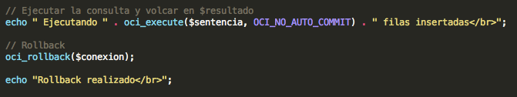
Transacciones (Ejemplo)

